Slide 1



Instituto tecnológico de nacional de México
(instituto tecnológico de frontera Comalapa)
Presentación
Nombre del estudiante:
Angel De Jesus Mazariegos Ortiz
no. Control:
231260003
MATERIA:
Lenguajes y Autómatas II
Nombre del docente:
Francisco Javier Velázquez Mingo
Semestre:
Séptimo Semestre
Fecha:
04/10/2026

Slide 2
Introducción
​El desarrollo de compiladores constituye una de las áreas fundamentales de las ciencias de la computación, permitiendo comprender a profundidad cómo un lenguaje de alto nivel es interpretado, analizado y traducido hacia representaciones de bajo nivel ejecutables por una máquina. El presente trabajo detalla el proceso de configuración, estructuración y puesta en marcha de un Compilador Educativo basado en un entorno moderno con Spring Boot, utilizando IntelliJ IDEA como entorno de desarrollo integrado y Java 17. A través de una arquitectura web interactiva que integra módulos de análisis sintáctico, semántico, generación de código intermedio, optimización y código objeto, este proyecto busca ofrecer una herramienta didáctica y visual que facilite el estudio de las fases de compilación de manera práctica.

Slide 3
JUSTIFICACIÓN
La enseñanza y el aprendizaje de la teoría de compiladores suelen presentar un desafío debido a la abstracción de sus conceptos matemáticos y formales. Por ello, la creación de este Compilador Educativo se justifica en la necesidad de tender un puente entre la teoría académica y la implementación práctica mediante interfaces visuales intuitivas y tecnologías actuales de desarrollo web y de servicios backend. Al estructurar el proyecto bajo un entorno modular con Maven y Spring Boot, se garantiza una arquitectura escalable, fácil de desplegar y capaz de procesar flujos complejos como tablas de símbolos, cuádruplos y optimización de código de forma automatizada. Esto no solo optimiza la comprensión del flujo de compilación por parte de los estudiantes, sino que también fomenta buenas prácticas en el desarrollo de software orientado a servicios y aplicaciones full-stack.

Slide 4
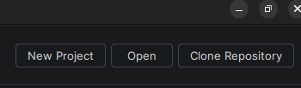
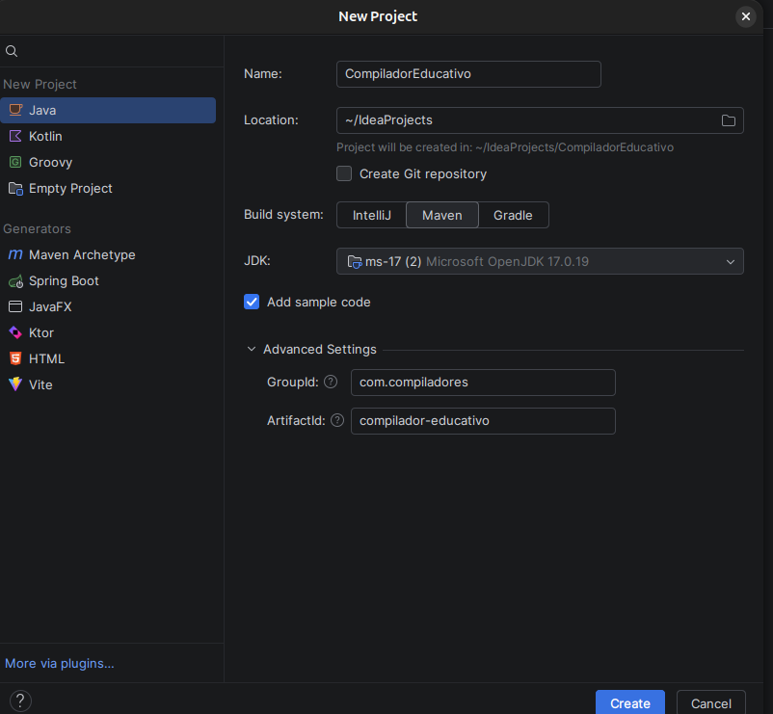
Para configurar el proyecto en IntelliJ IDEA siguiendo los campos de tus capturas, realiza las siguientes verificaciones e instrucciones paso a paso:
Apertura de la ventana: En la pantalla de bienvenida, haz clic en el botón New Project (o desde el menú superior: File → New → Project).
Selección de lenguaje: En el panel lateral izquierdo, asegúrate de tener seleccionado Java.
Nombre y Ubicación: Name: Ingresa CompiladorEducativo. Y Location: Mantén la ruta por defecto o elige la carpeta donde guardarás tu proyecto.
Sistema de Construcción y JDK: Build system: Selecciona la opción Maven. Y JDK: Selecciona versión 17 (en tu captura aparece ms-17 (2) Microsoft OpenJDK 17.0.19).
Ajustes Avanzados (Advanced Settings): Haz clic para desplegar la sección Advanced Settings. GroupId: Cambia com.compiladores a com.compilador (para alinearlo exacto con tus instrucciones). ArtifactId: Cambia compilador-educativo a educativo (o mantén compilador-educativo si prefieres la convención estándar con guiones).
Finalizar: Haz clic en el botón azul Create ubicado en la esquina inferior derecha para generar la estructura del proyecto.

Slide 5
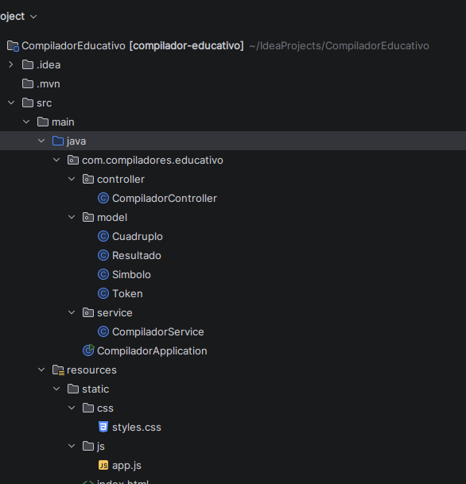
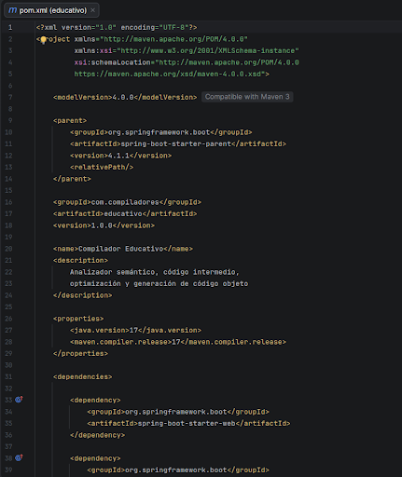
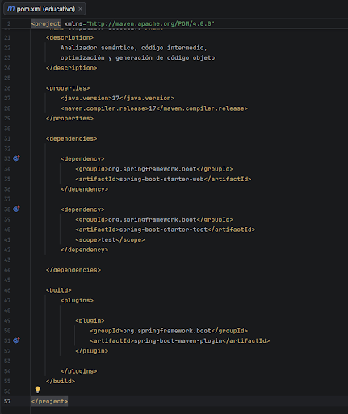
Para organizar la estructura exacta de tu proyecto CompiladorEducativo como se observa en la captura de pantalla, crea las carpetas, paquetes y archivos en las siguientes rutas dentro de IntelliJ IDEA.
El contenido completo del archivo pom.xml estructurado exactamente como aparece en tus capturas de pantalla.

Slide 6
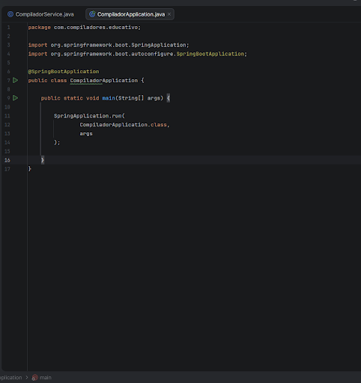
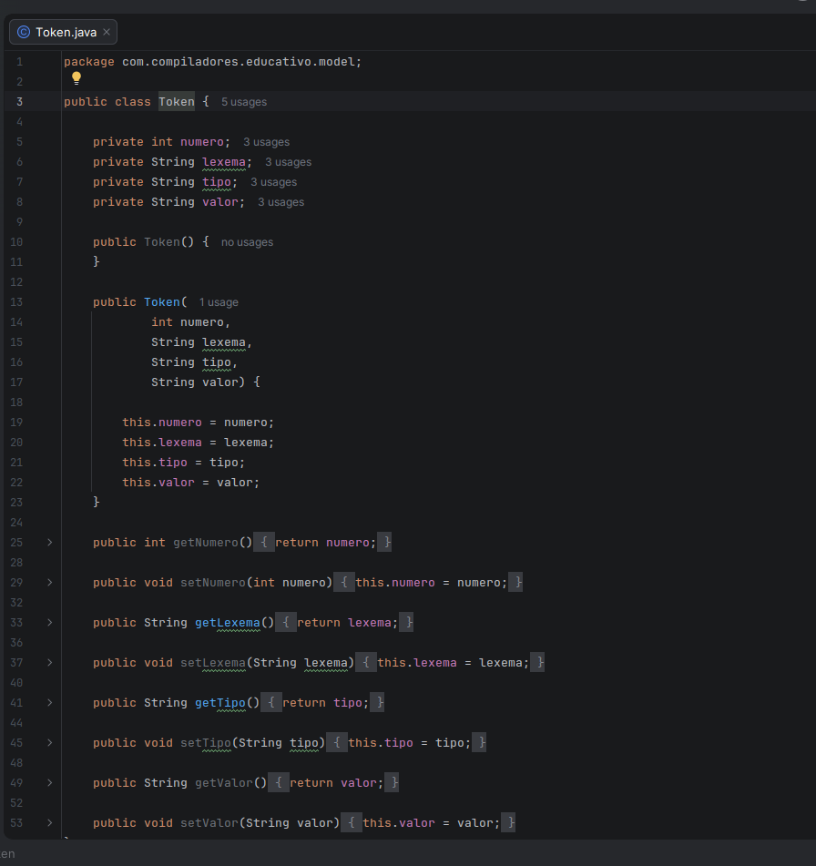
El código completo para la clase principal CompiladorApplication.java exacta a la de tu captura de pantalla.
El código de la clase Token.java replicado exactamente a partir de tu captura de pantalla.

Slide 7
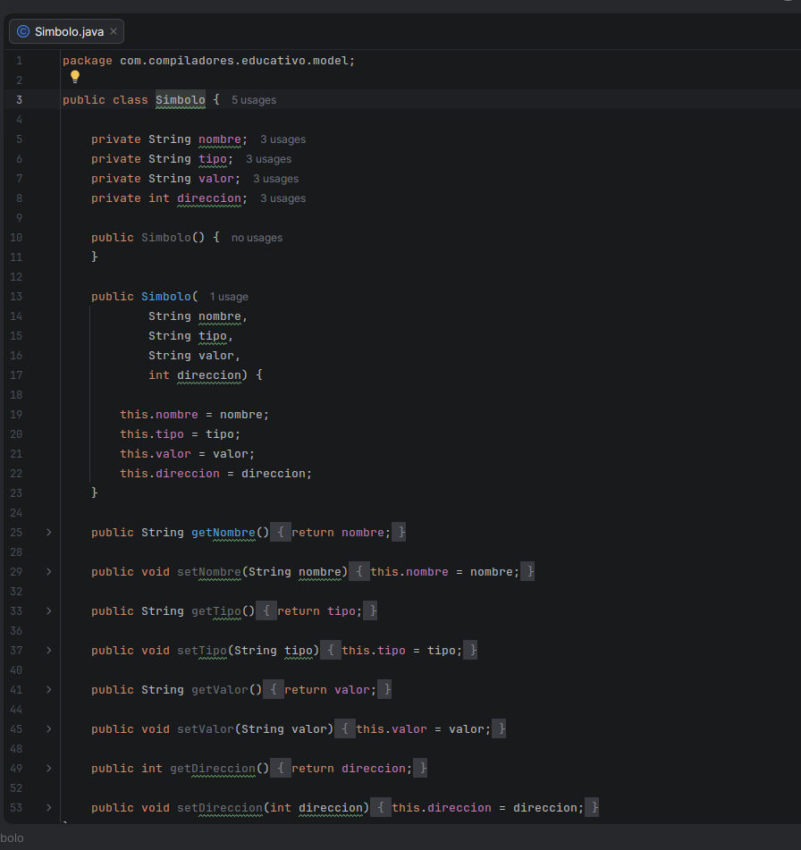
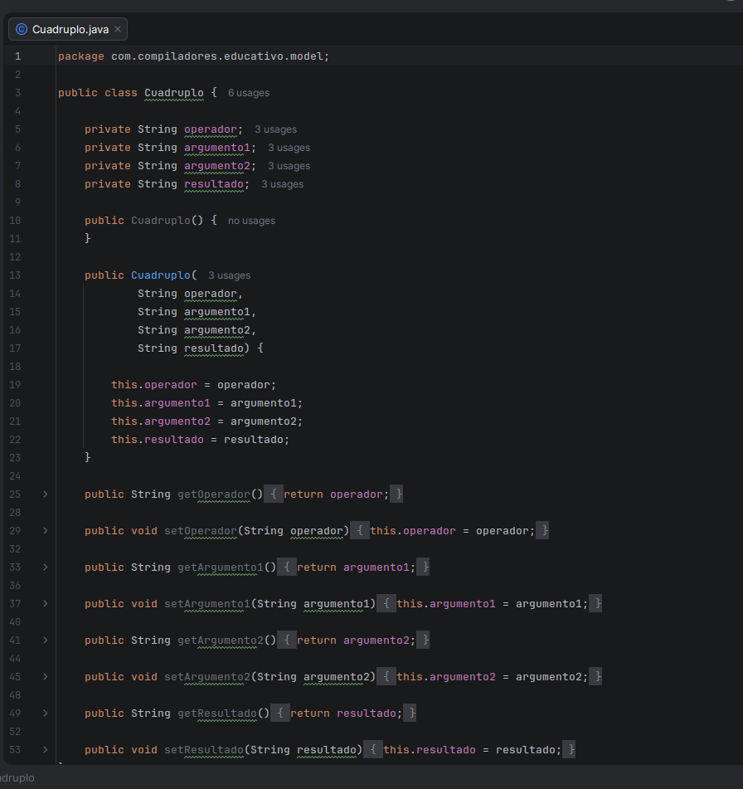
El código completo de la clase Simbolo.java basado exactamente en tu captura de pantalla.
El código completo de la clase Cuadruplo.java basado exactamente en tu captura de pantalla.

Slide 8
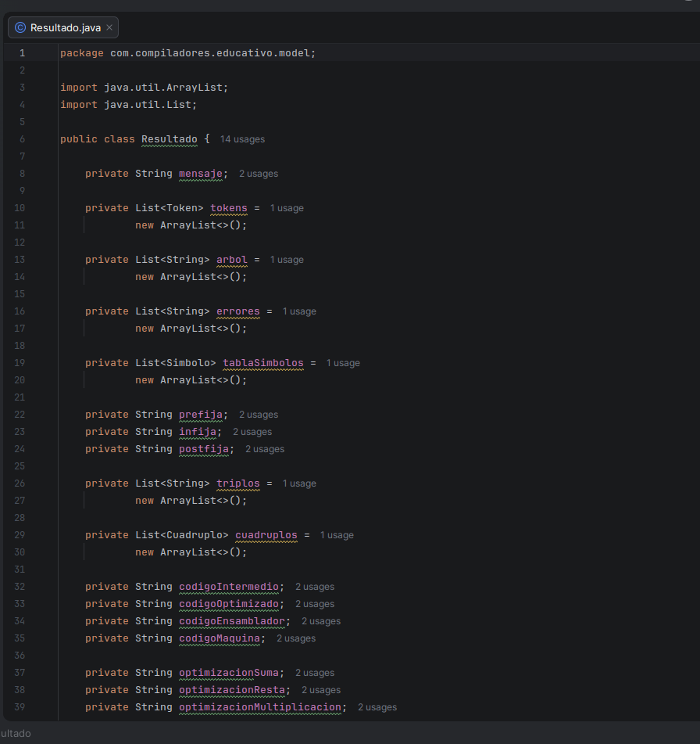
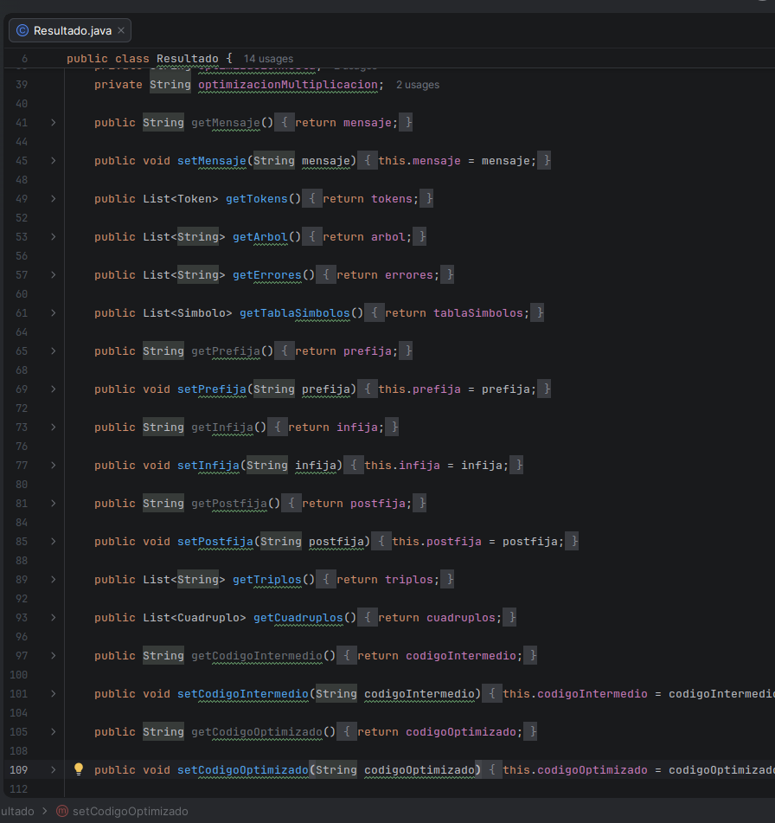
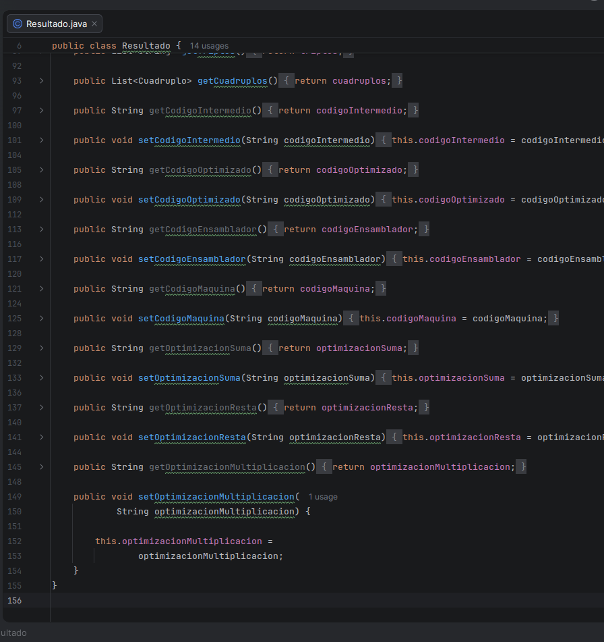
El código completo de la clase Resultado.java reconstruido exactamente a partir de tus tres capturas de pantalla.

Slide 9
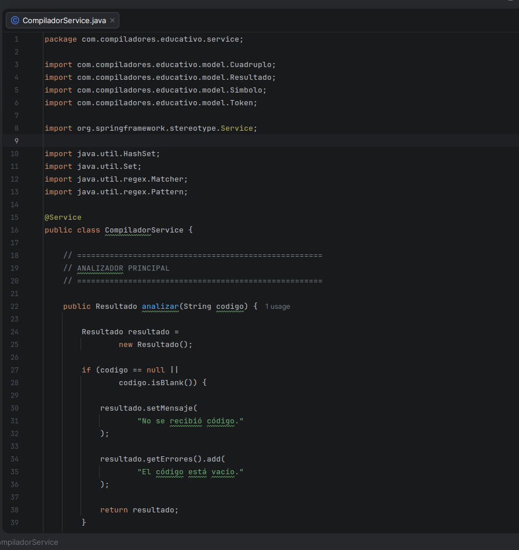
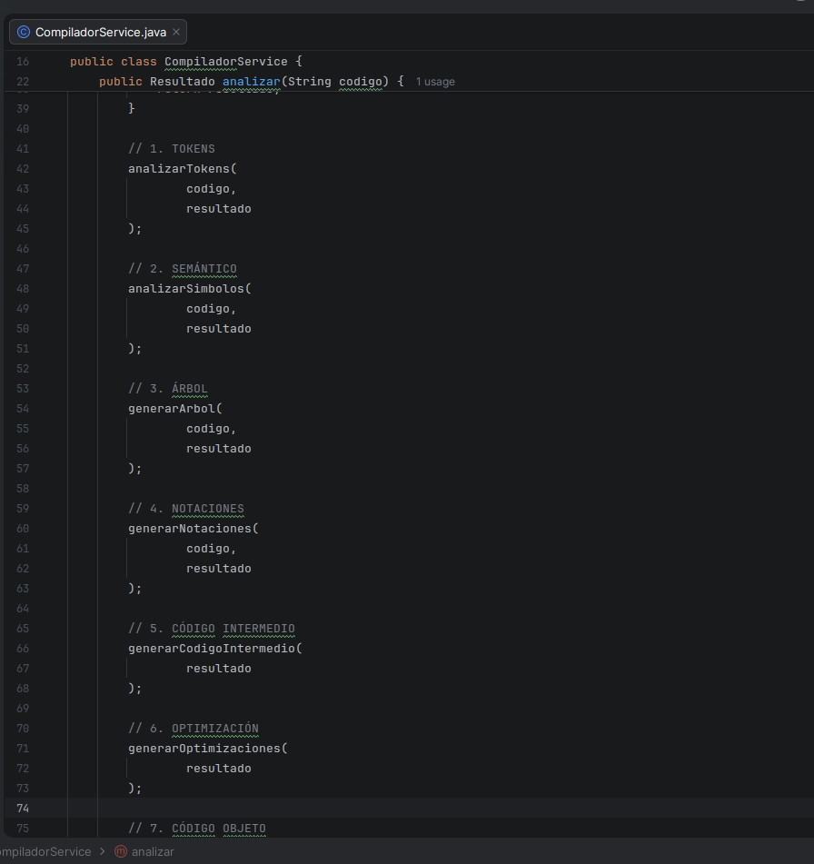
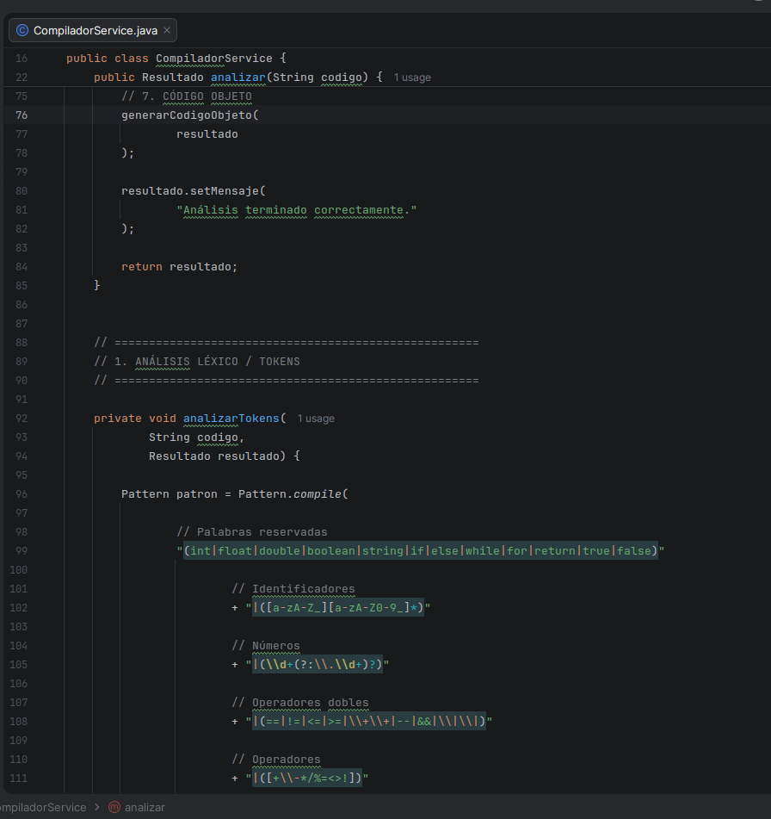
El código de la clase CompiladorService.java extractado directamente de las imágenes proporcionadas.

Slide 10
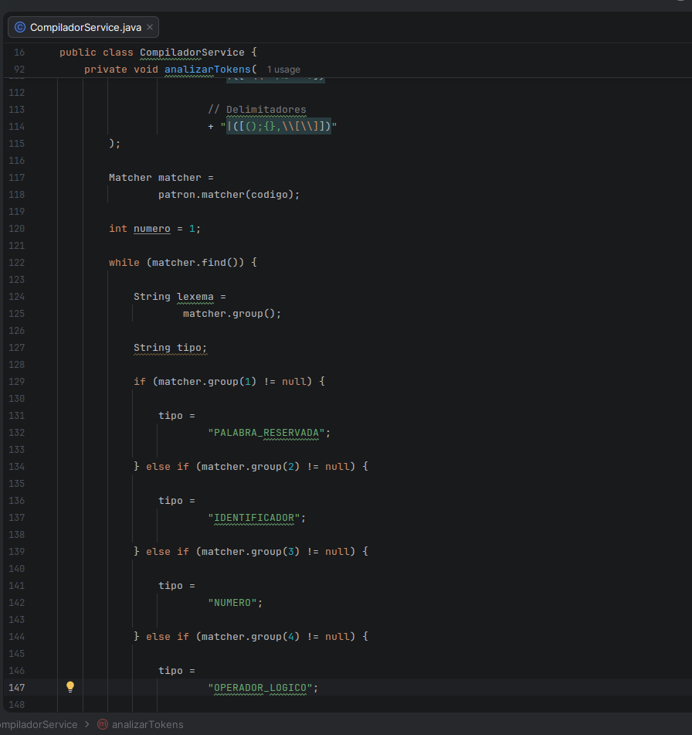
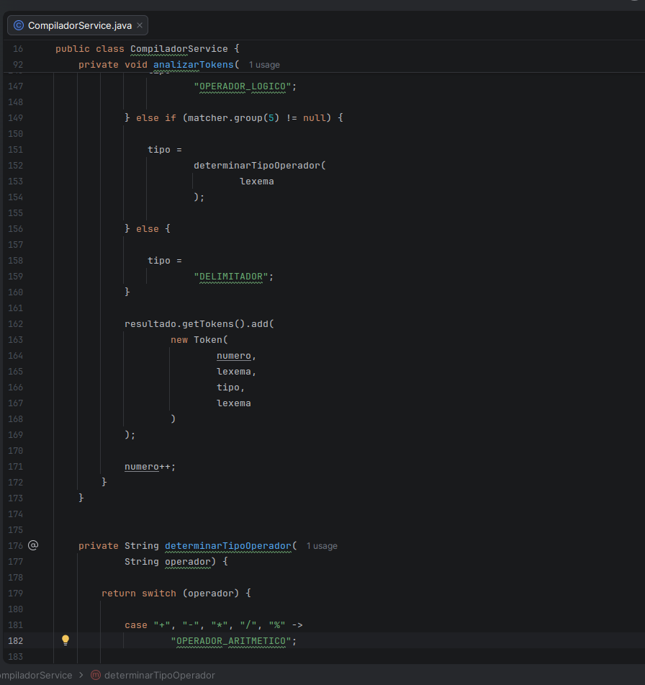
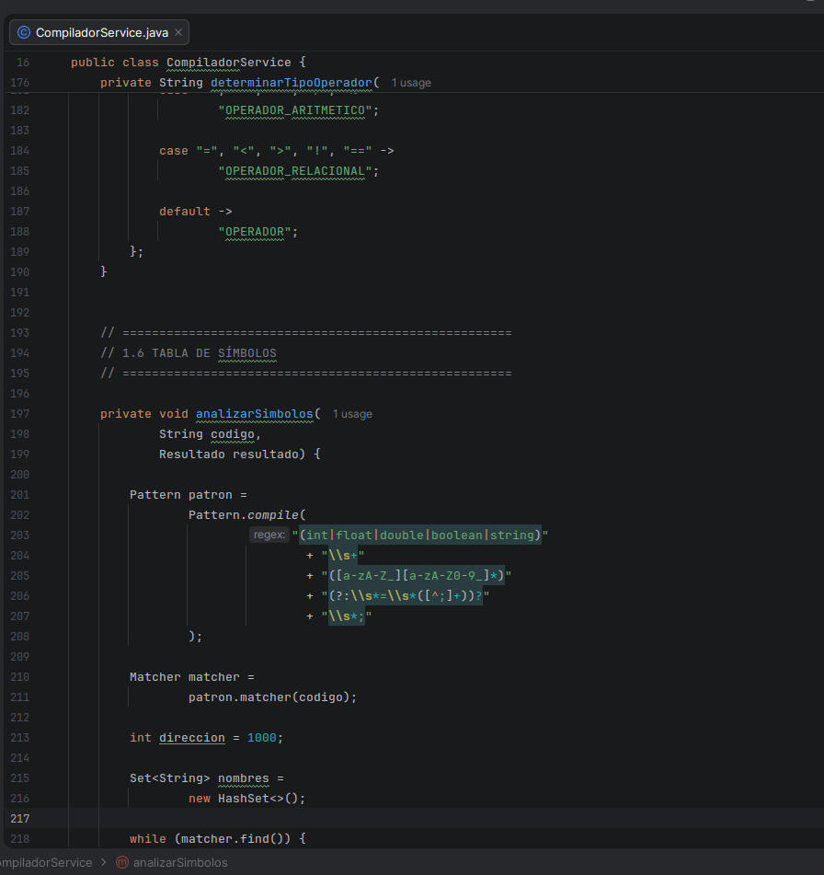
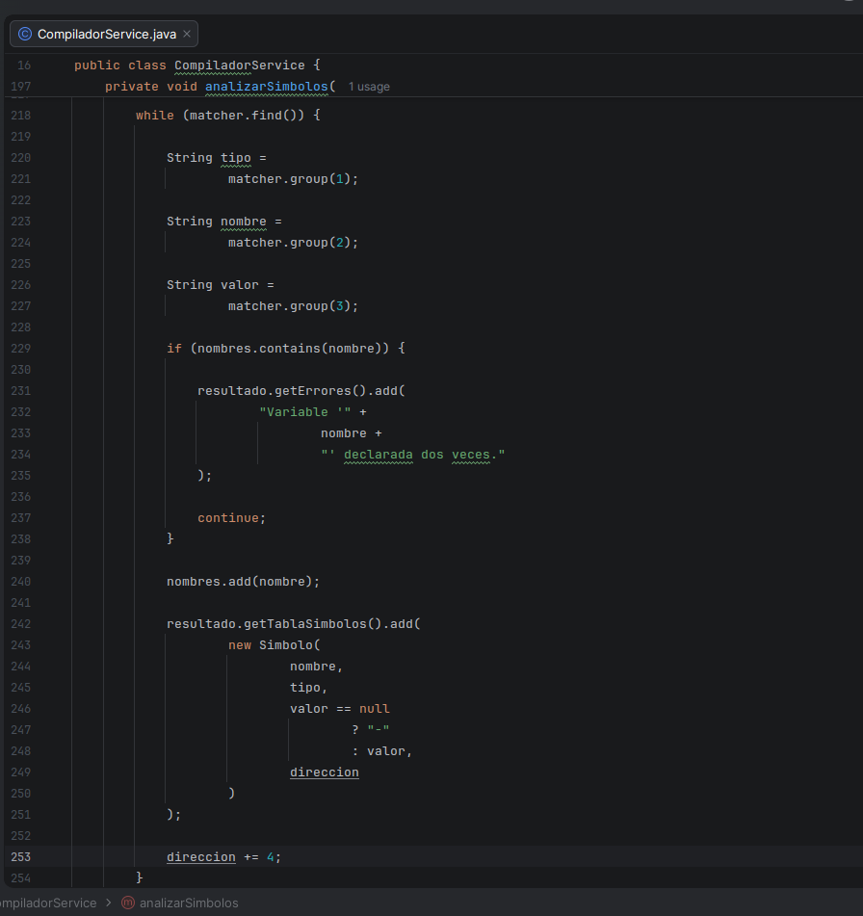
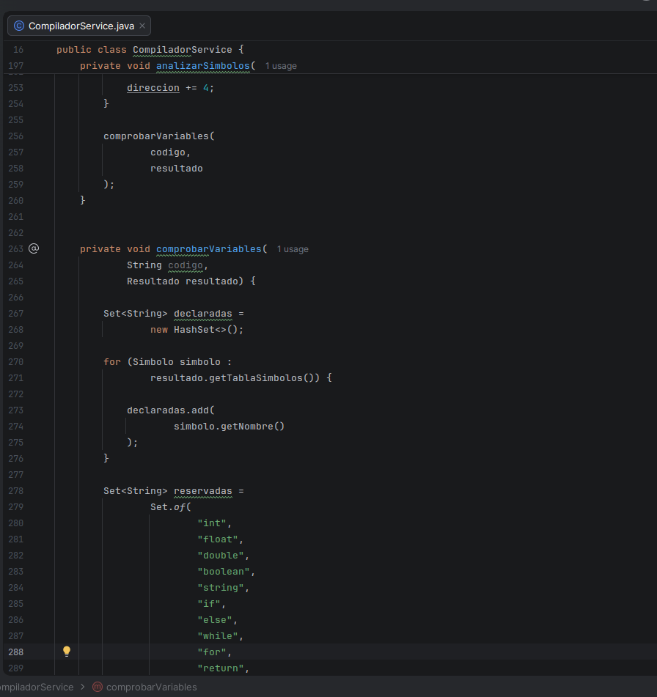
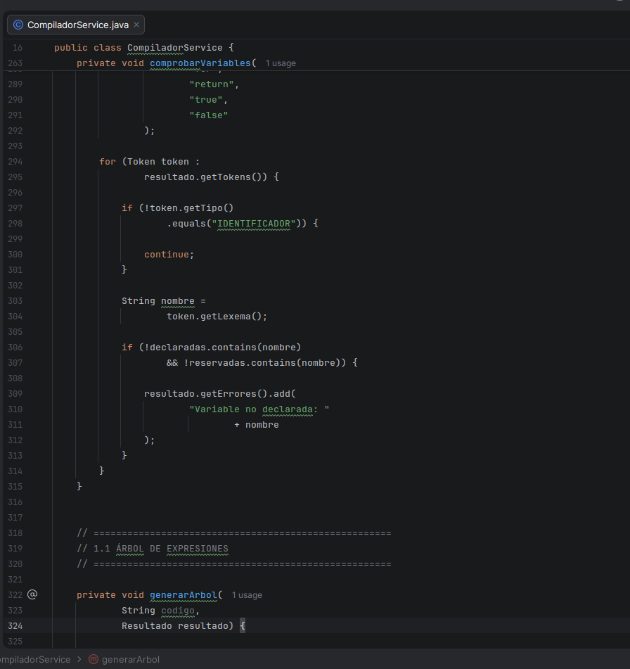

Slide 11
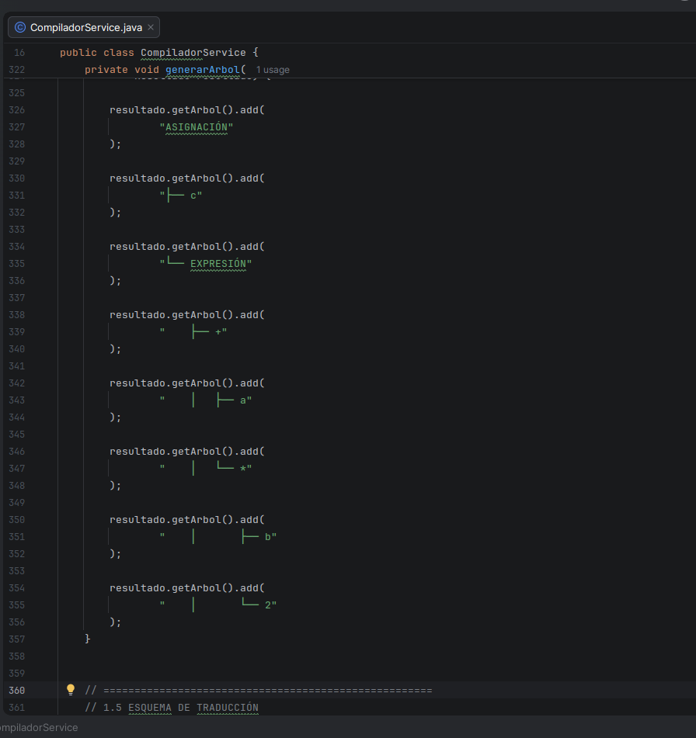
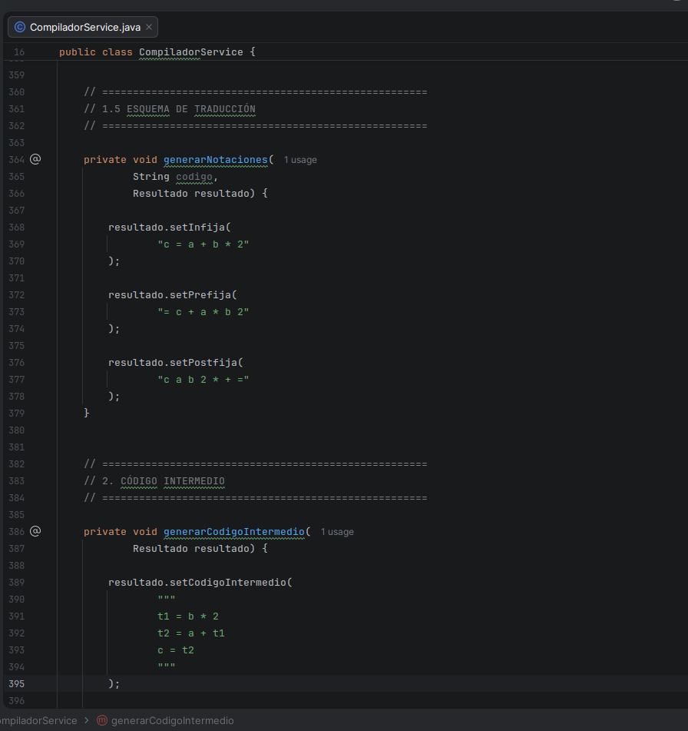
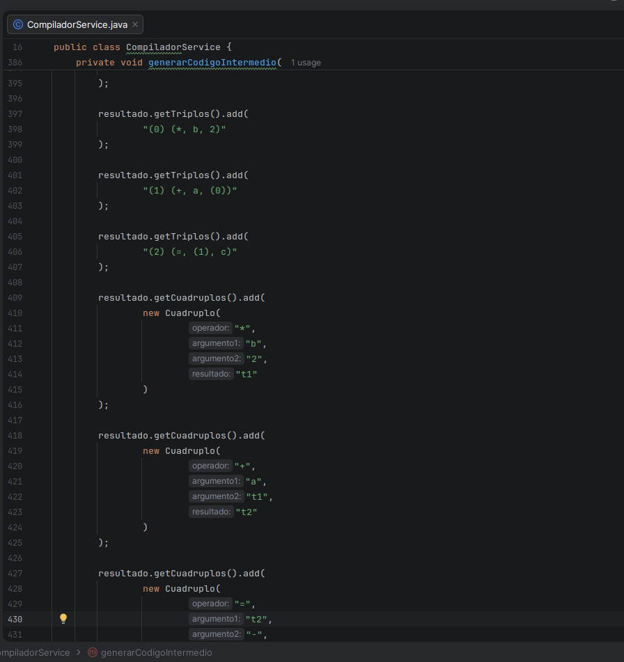
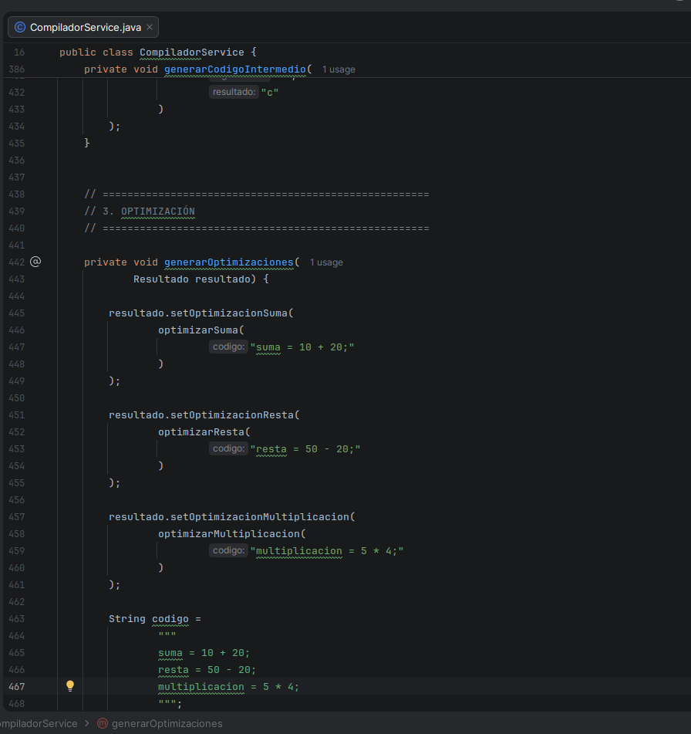
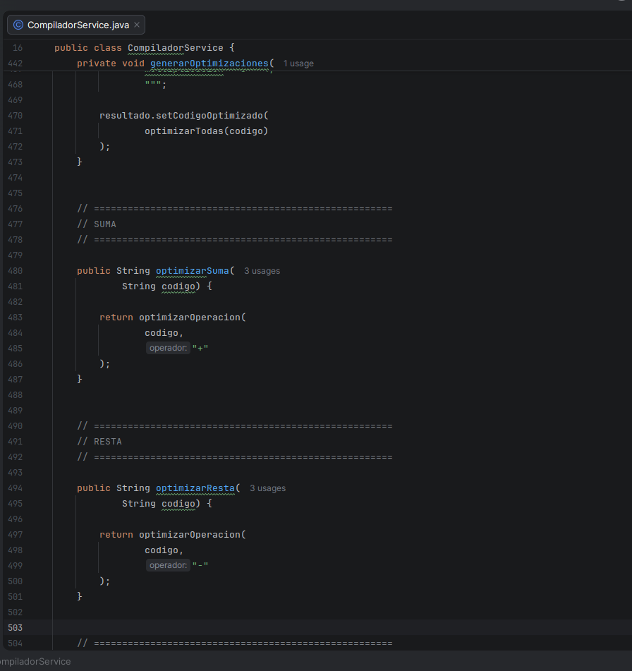
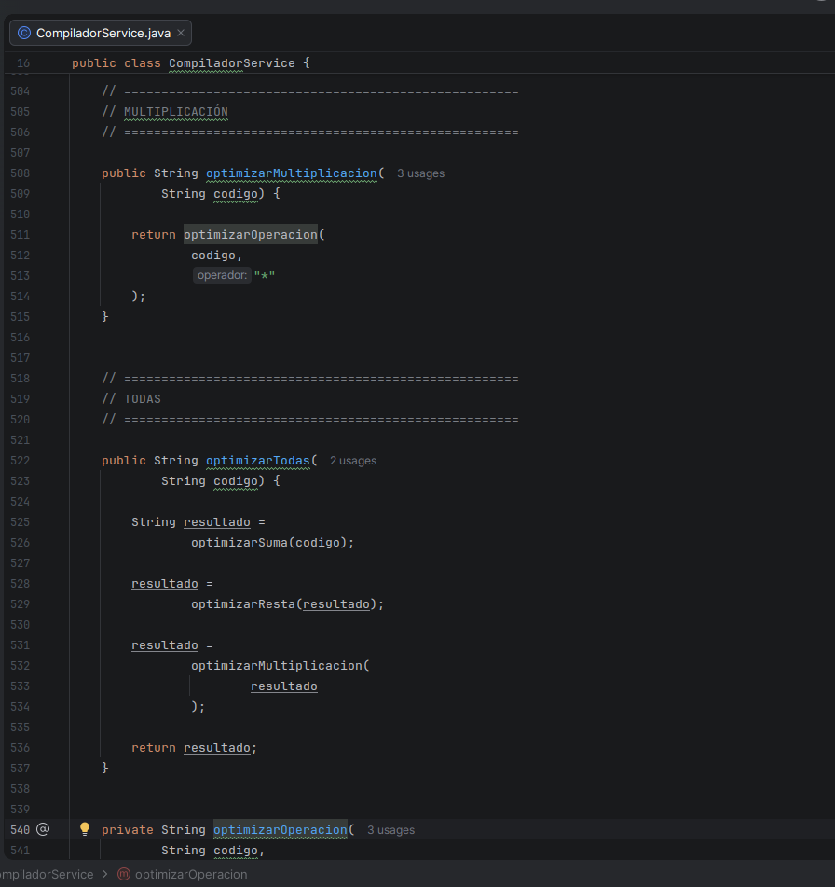

Slide 12
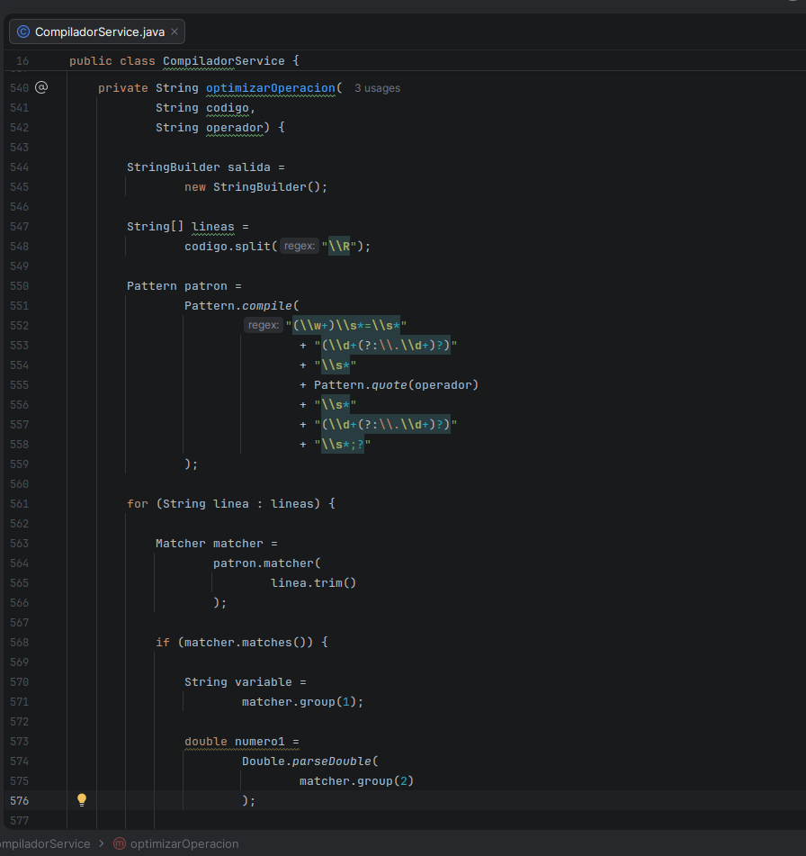
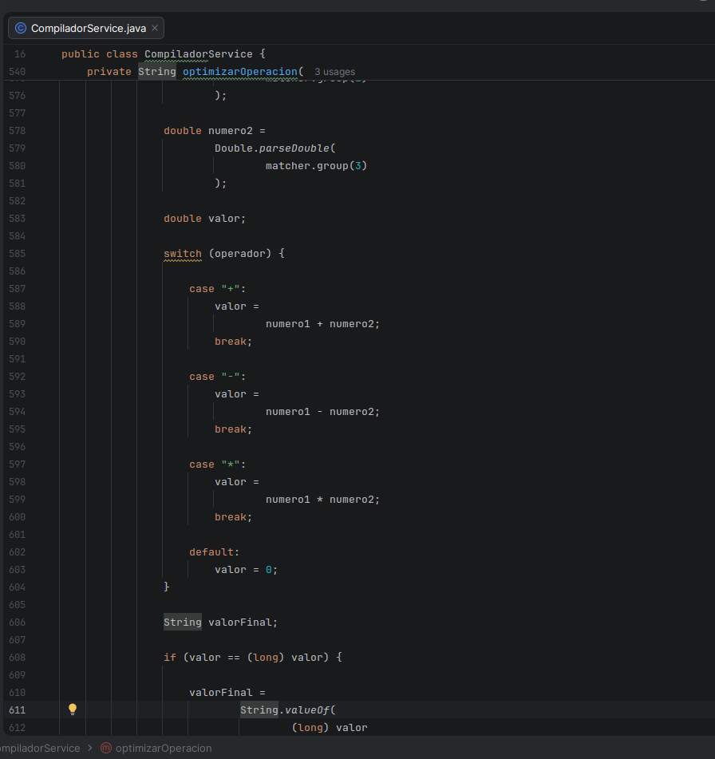
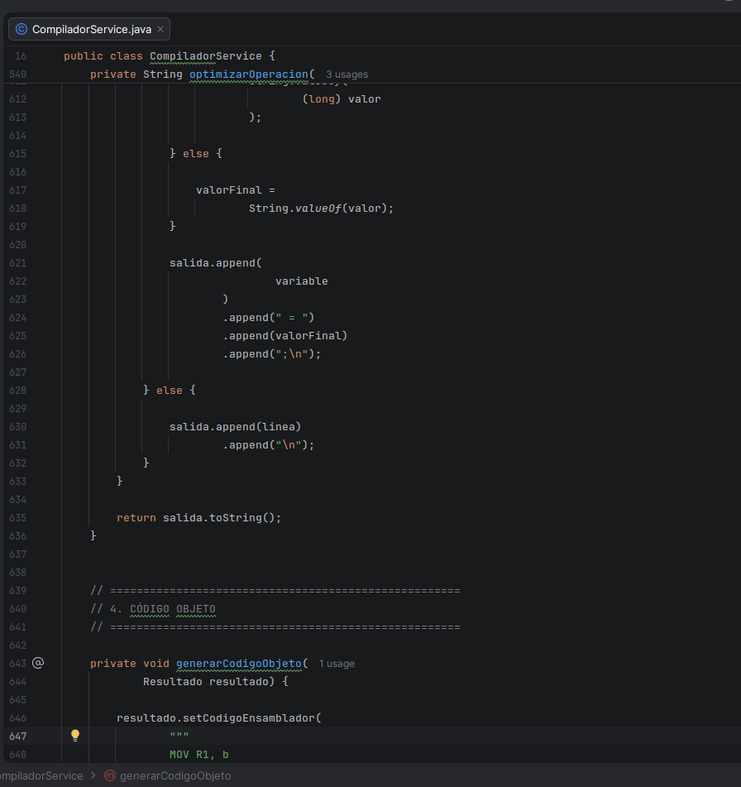
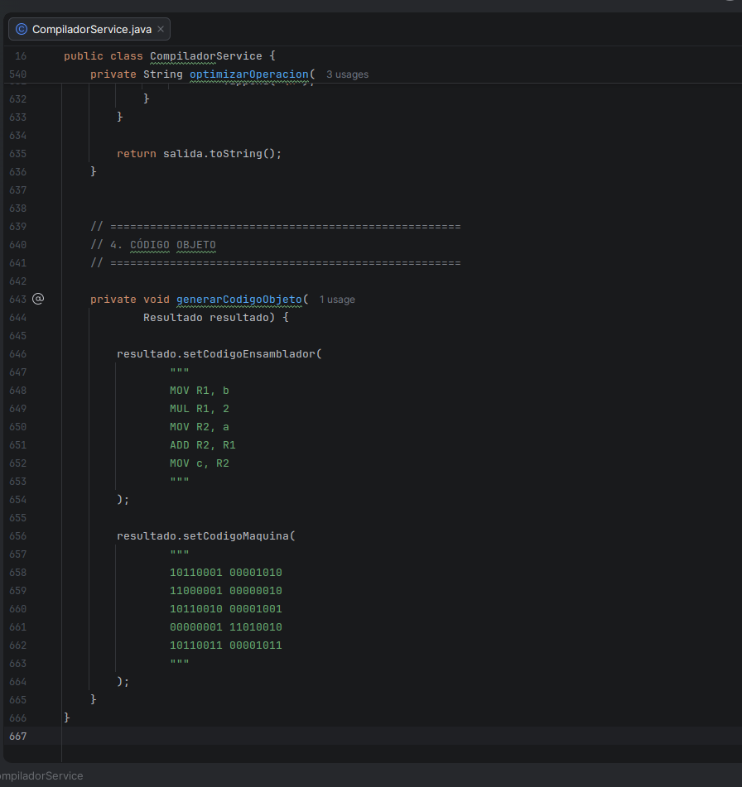

Slide 13
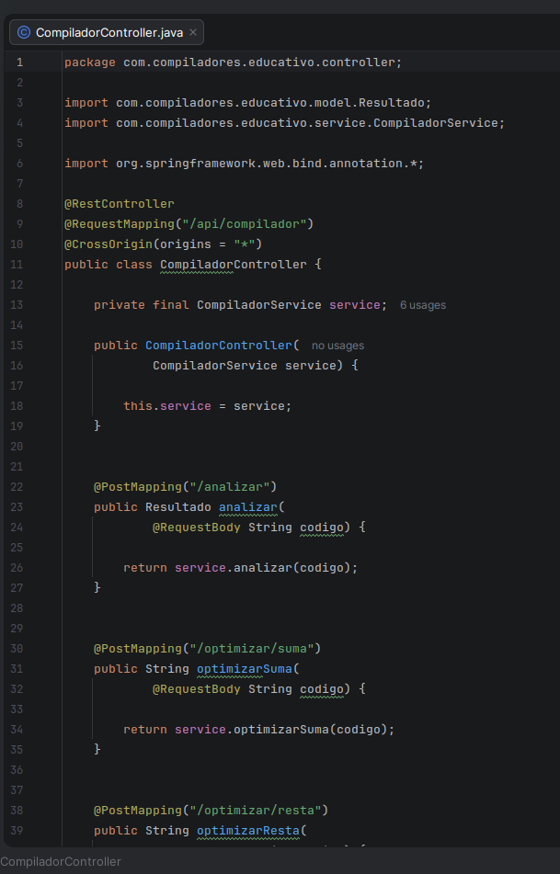
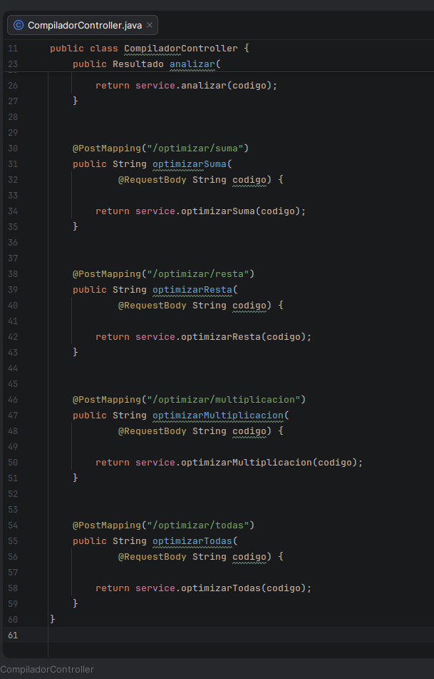
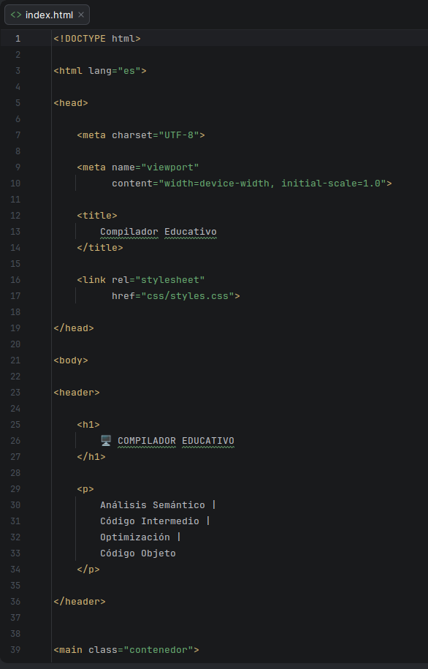
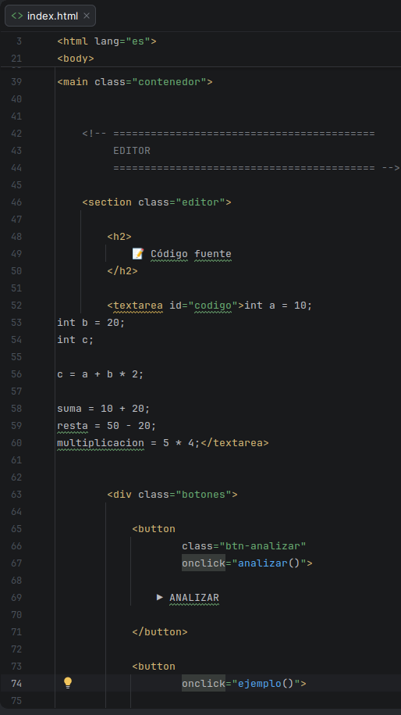
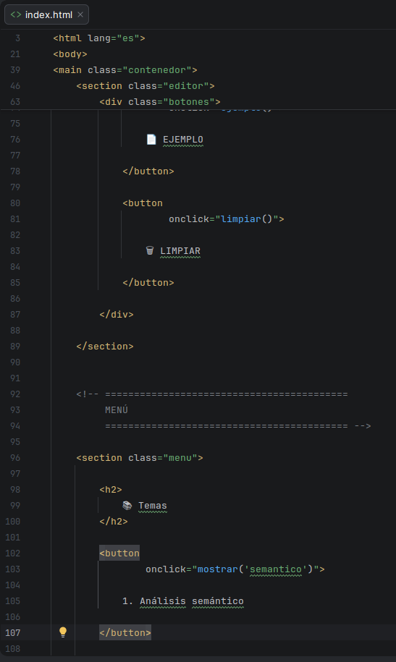
El código completo de la clase CompiladorController.java extraído de las capturas de pantalla.
El código de la estructura del archivo index.html extraído directamente de las capturas de pantalla.

Slide 14
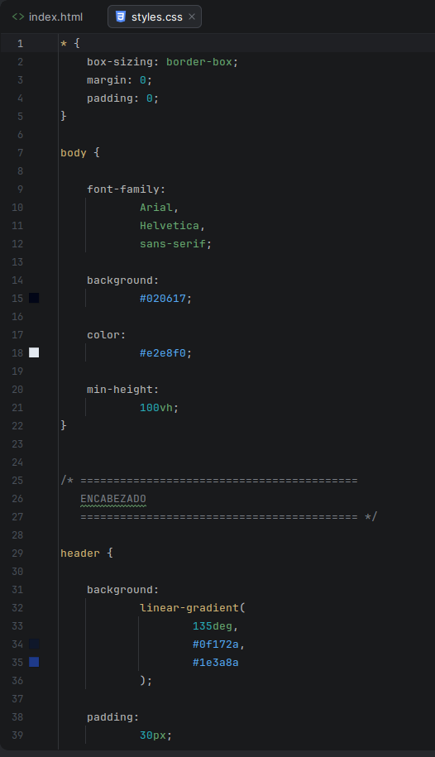
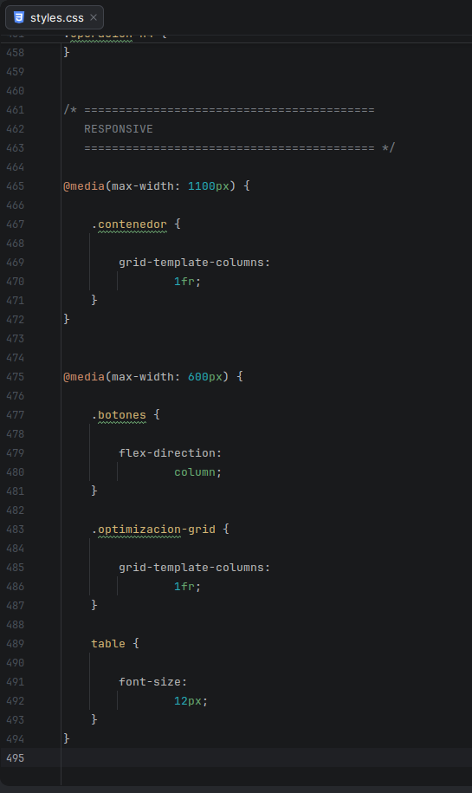
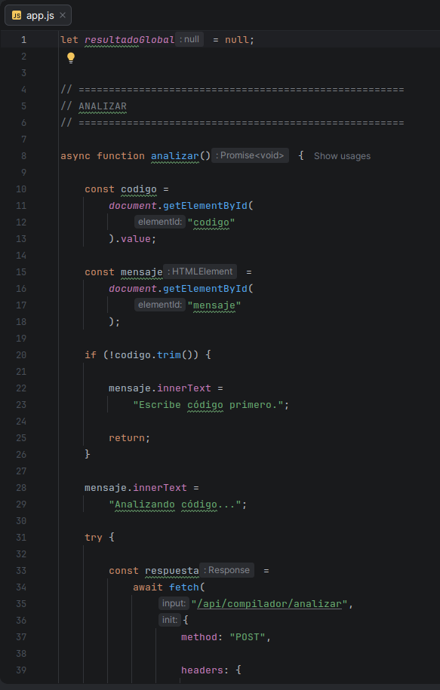
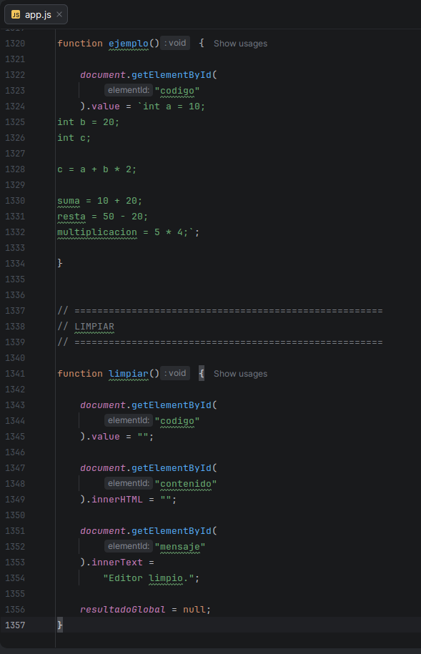
El código del archivo styles.css correspondiente a las partes visibles en las capturas de pantalla.
El código del archivo app.js extraído de la captura de pantalla.

Slide 15
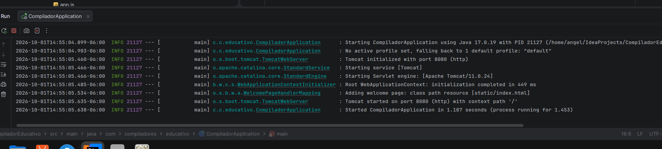
La confirmación del paso para ejecutar la aplicación Spring Boot en IntelliJ IDEA basándome en la captura brindada:
Crear el proyecto Maven: Crea un nuevo proyecto Maven en IntelliJ configurado con el SDK de Java 17.
Estructura de carpetas: Copia las clases Java dentro de src/main/java/com/compiladores/educativo/ y los archivos estáticos (index.html, css/styles.css, js/app.js) en la carpeta src/main/resources/static/.
Versión de Java: Asegúrate de utilizar JDK 17 (como se confirma en los logs: Java 17.0.19).
Dependencias: Verifica que el archivo pom.xml incluya la dependencia spring-boot-starter-web.
Ejecutar la aplicación: Ejecuta la clase principal CompiladorApplication.java.
Servidor Embedded: Apache Tomcat iniciado correctamente en el puerto 8080.
Archivos estáticos mapeados: Spring Boot detectó el archivo index.html en la ruta estática (Adding welcome page: class path resource [static/index.html]).
Estado: Started CompiladorApplication in 1.187 seconds.

Slide 16
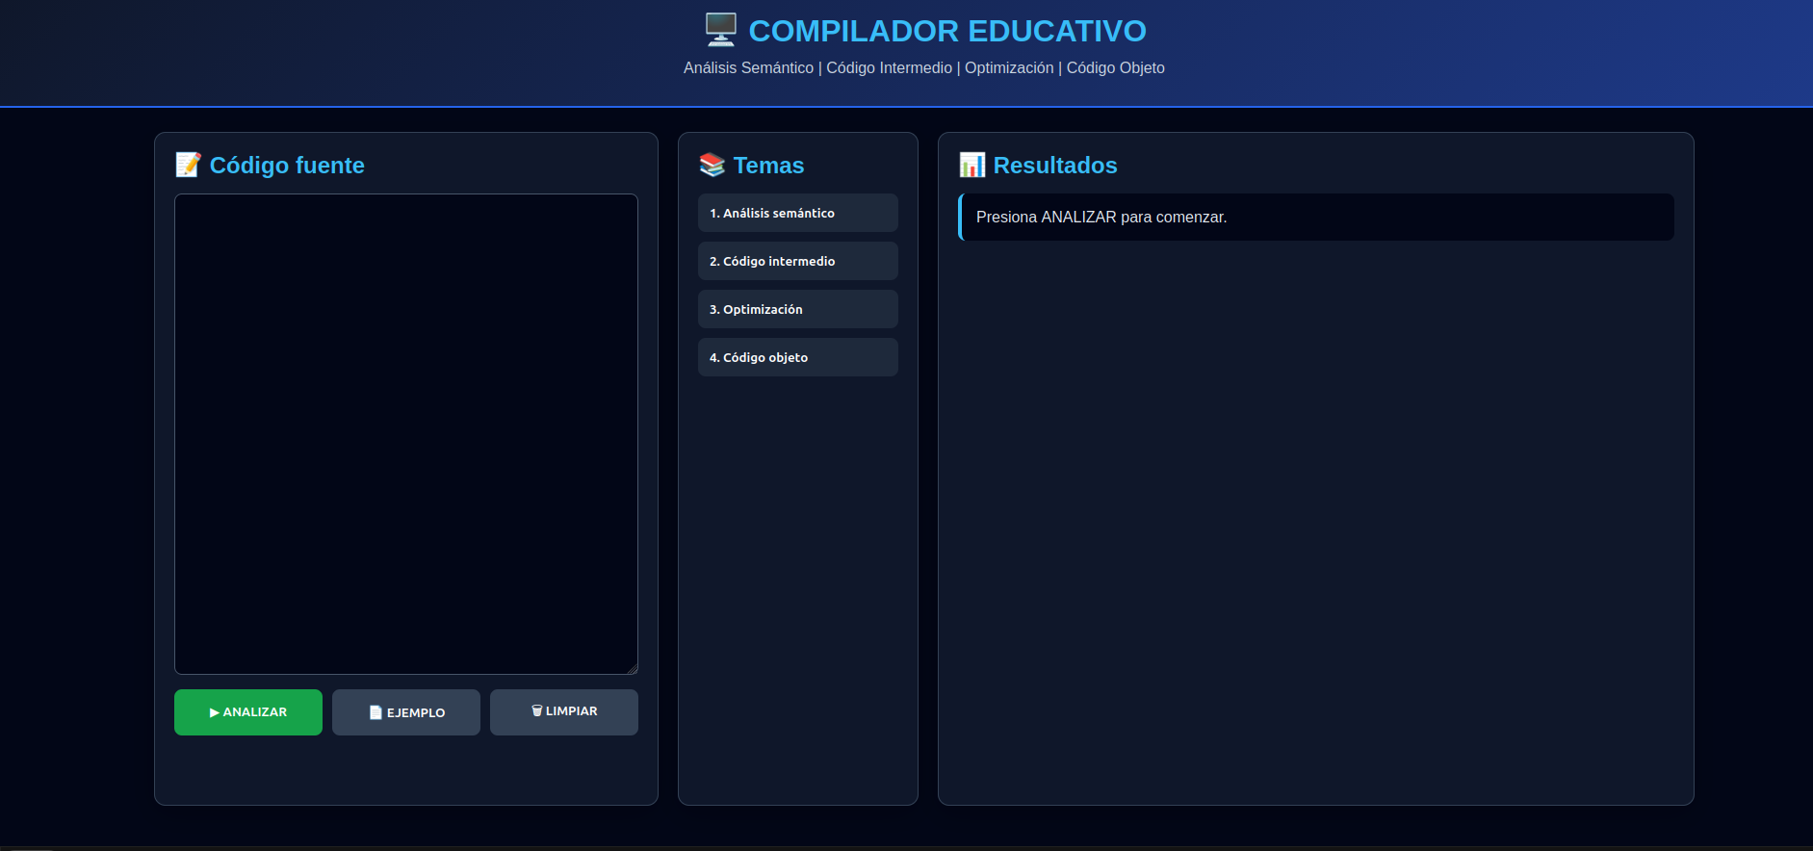
La interfaz web de tu Compilador Educativo ha cargado correctamente en el navegador (http://localhost:8080).
Como se observa en la captura, todos los componentes visuales y el maquetado CSS están respondiendo de manera correcta.
Encabezado: Título y fases del compilador perfectamente alineados.
Sección de Código Fuente: El área de texto y los botones (ANALIZAR, EJEMPLO, LIMPIAR) listos para operar.
Menú de Temas: Módulo de navegación lateral para explorar Análisis Semántico, Código Intermedio, Optimización y Código Objeto.
Panel de Resultados: Indicando el mensaje inicial por defecto (Presiona ANALIZAR para comenzar.).
Para probar el flujo completo de la aplicación, puedes hacer clic en el botón EJEMPLO para cargar el código fuente predeterminado y luego presionar ► ANALIZAR para ejecutar la llamada al backend.

Slide 17
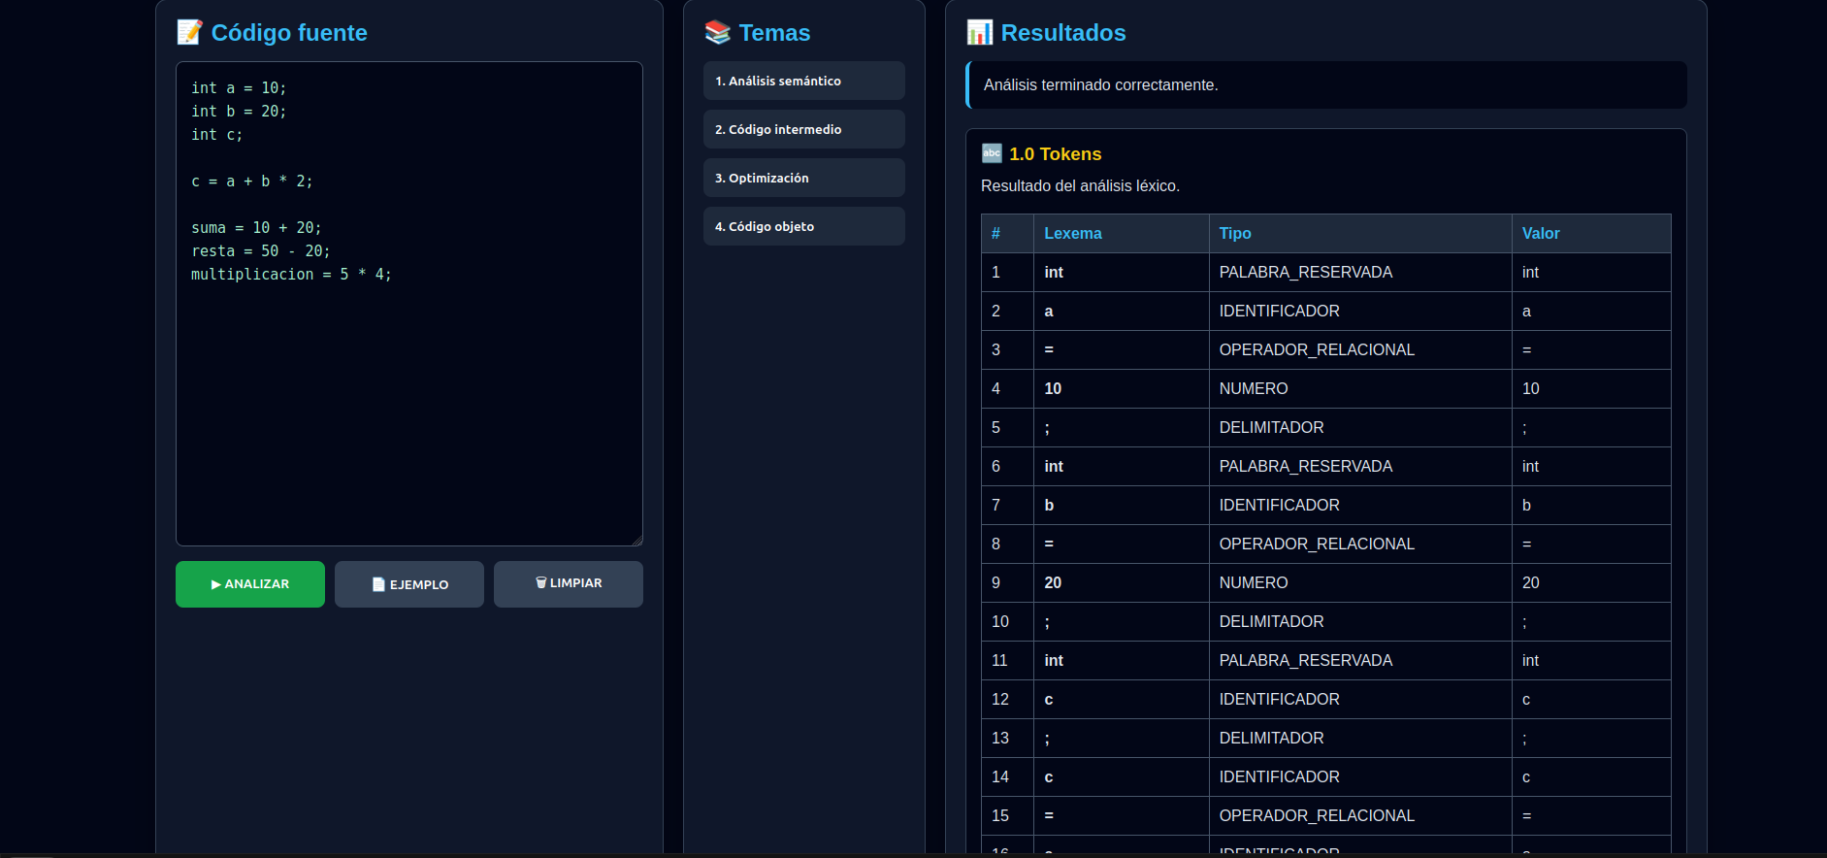
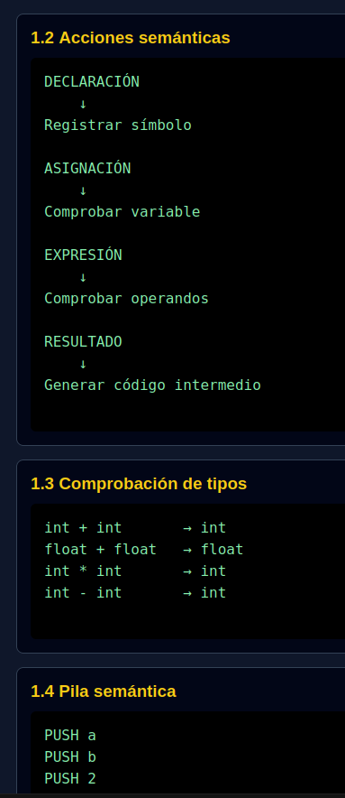
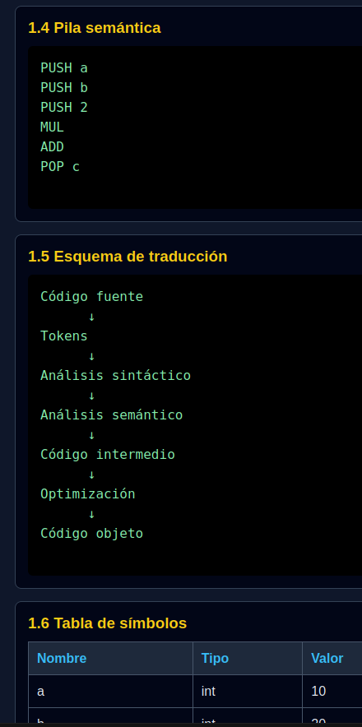
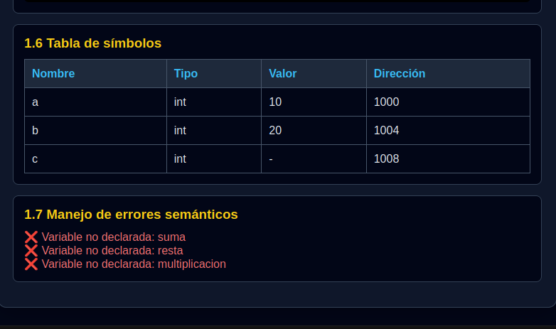
El módulo de Análisis Semántico ha procesado correctamente el código fuente y devuelto todos los resultados estructurados desde el backend.

Slide 18
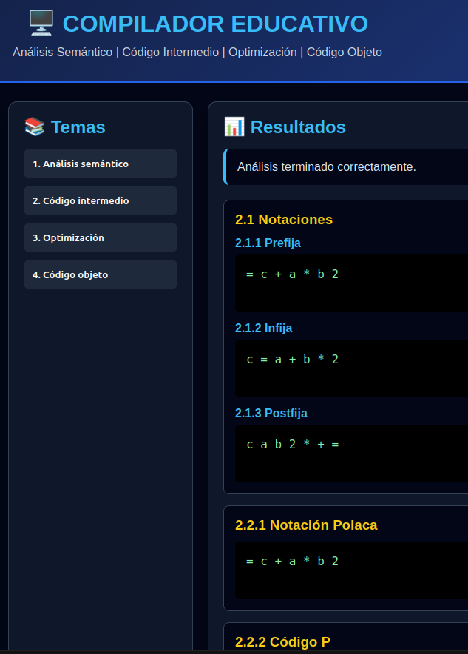
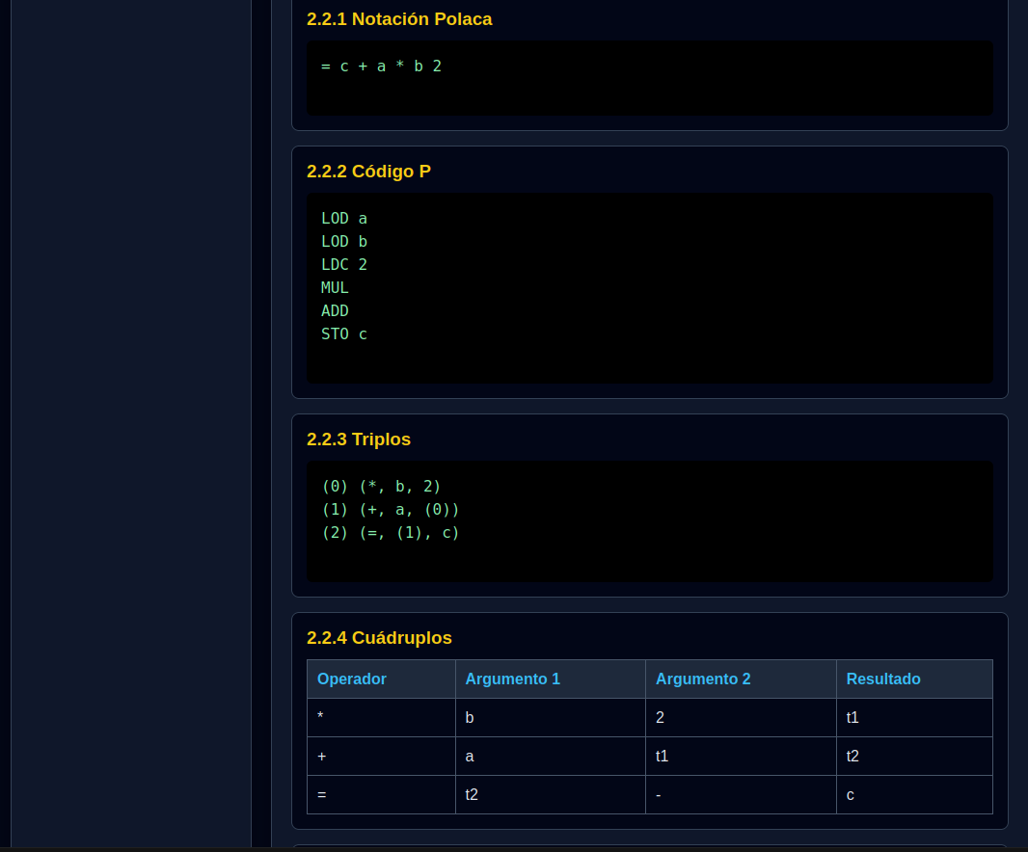
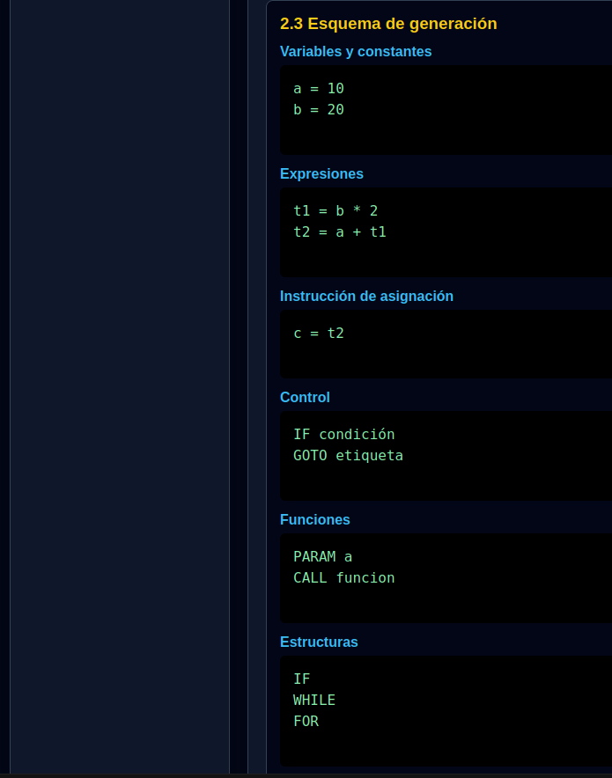
El módulo de Código Intermedio ha generado correctamente la representación intermedia del código evaluado.

Slide 19
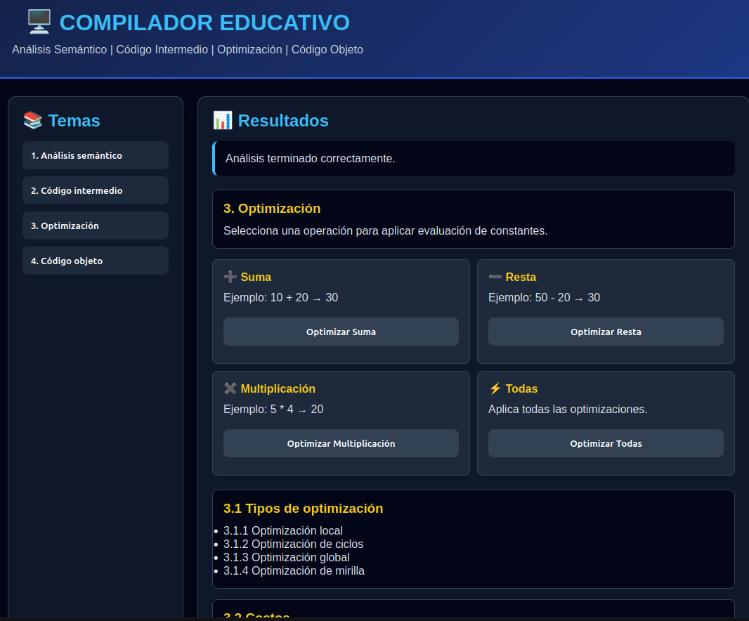

Al seleccionar 3. Optimización y hacer clic en ► ANALIZAR, el backend de tu aplicación Spring Boot procesará las siguientes optimizaciones sobre el código cargado.

Slide 20


El módulo de Código Objeto ha finalizado la traducción final a bajo nivel y administración de recursos del sistema.

Slide 21
Conclusión
Como conclusión puedo decir sobre la implementación exitosa del Compilador Educativo demuestra la viabilidad de integrar arquitecturas backend robustas con interfaces web responsivas para el análisis de lenguajes de programación. Mediante la correcta configuración del entorno en IntelliJ IDEA, el uso de dependencias como spring-boot-starter-web y la estructuración adecuada de clases y componentes estáticos, se logró levantar de manera eficiente un servidor embebido en el puerto 8080. Los diferentes módulos desarrollados que abarcan desde el análisis semántico y la generación de código intermedio hasta las fases de optimización y traducción a lenguaje máquina operan de forma cohesiva para devolver resultados claros y estructurados al usuario. En consecuencia, este proyecto cumple con su propósito formativo y técnico, consolidándose como una plataforma sólida para la experimentación y el estudio avanzado de compiladores.

Slide 22
FUENTES DE INFORMACIÓN
Generación de Codigo Objeto | Prezi https://share.google/lIiBDA66cjWhvBwMT
Generador de Código Objeto unidad 4: unidad 4 Generación de código objeto https://share.google/MXX3Z4z8JzS138d3W
https://youtu.be/5AaDqy1UiFU?si=K0tv__YZputsoZ1b
Tema 4 : Generacion De Codigo Objeto | Genially https://share.google/BOoWz0Ie0nwu99gmU
Generación de Código en Lenguajes II | PDF | Lenguaje ensamblador | Memoria del ordenador https://share.google/toBdqPyQUF4cLoPQu

Slide 23

Link de github: https://github.com/Angel-ortiz144/LYAll-Tema-4.git

